Slide 1
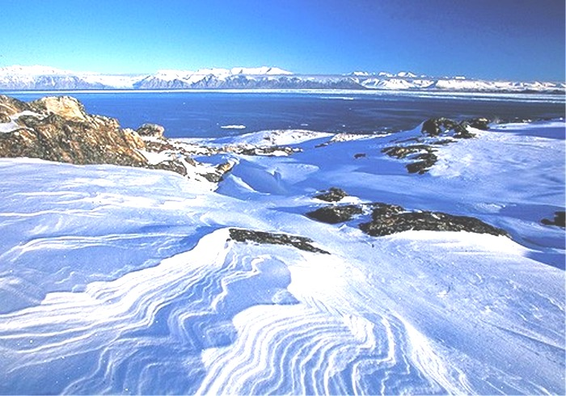
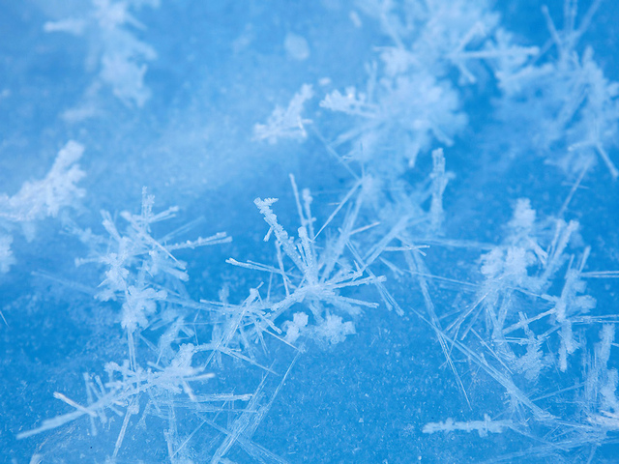
«Животные и растения ледяных пустынь»
Интерактивный фотоальбом
Исаева Анжелика Владимировна, учитель начальных классов
МБОУ «СОШ №2» г. Сосногорска Республики Коми

Slide 2
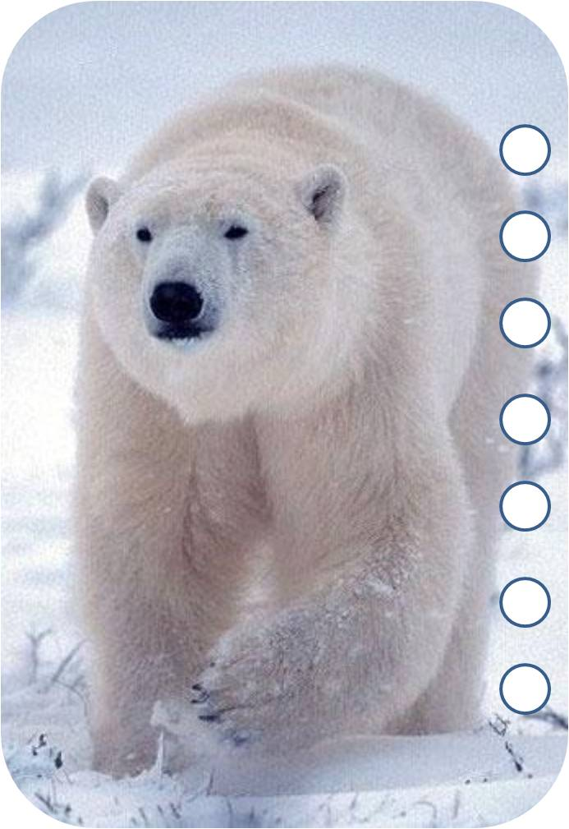
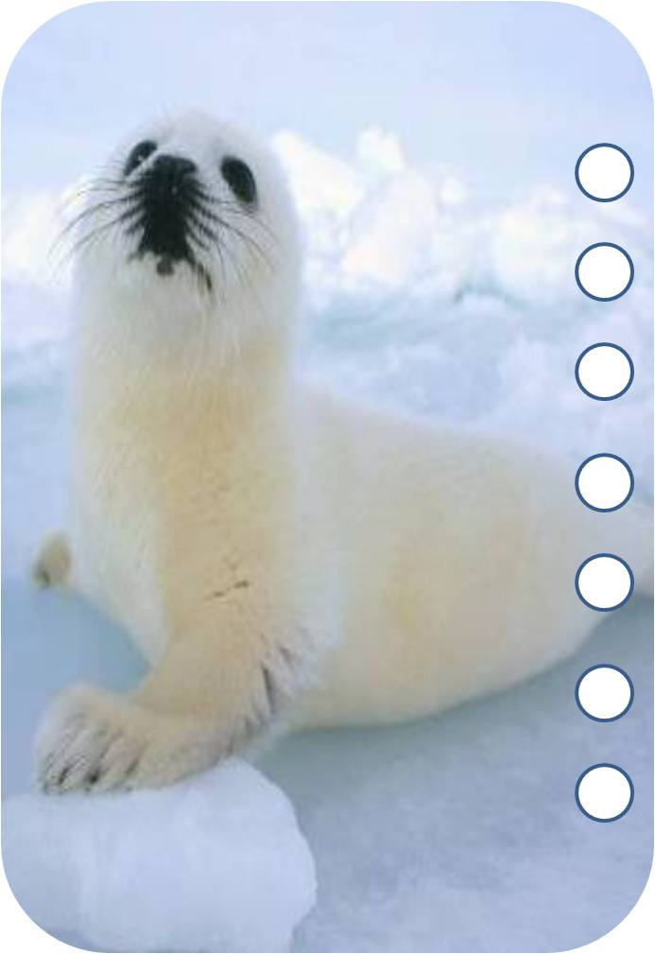
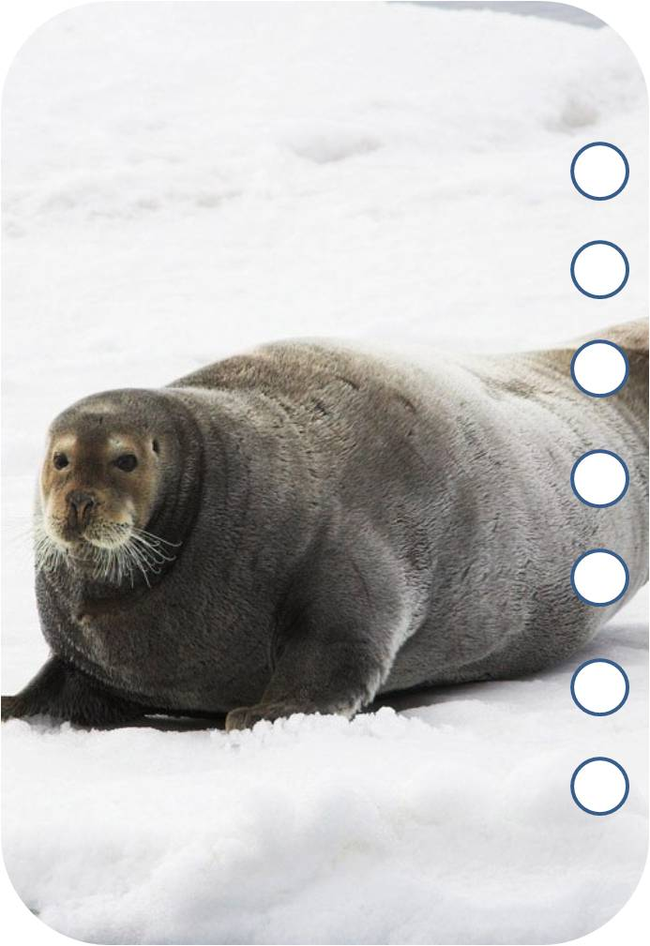
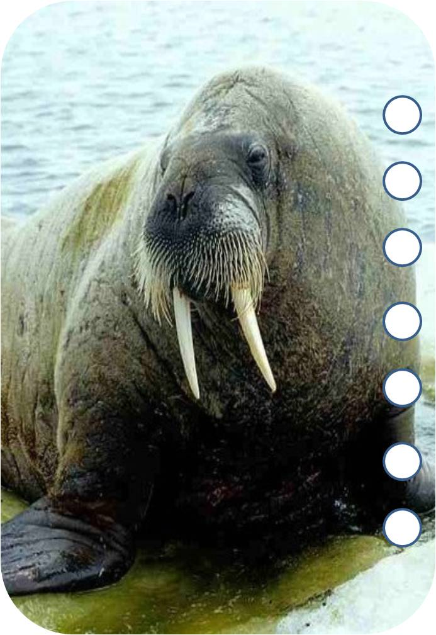
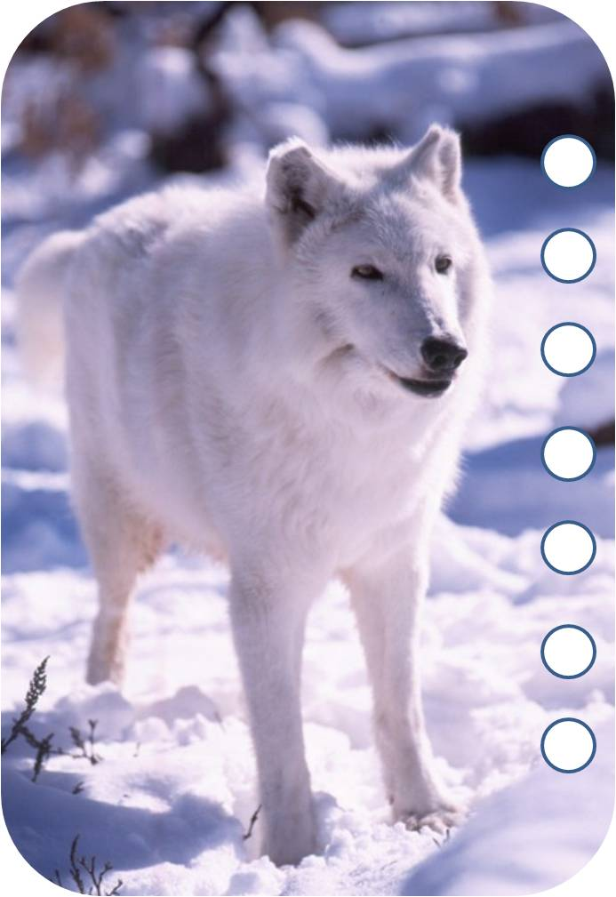
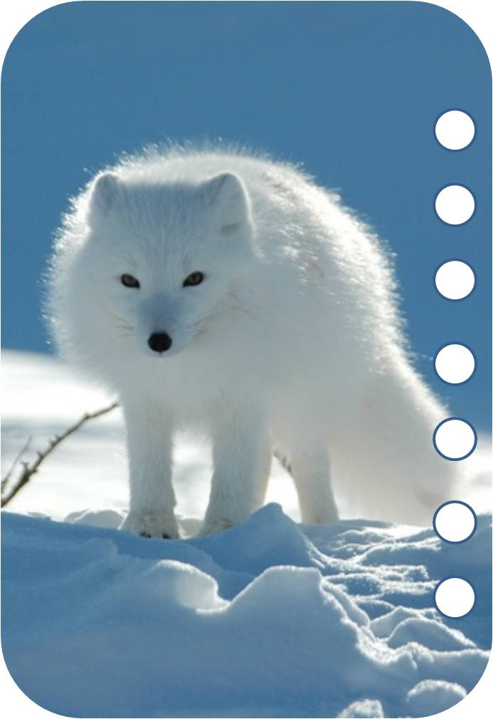
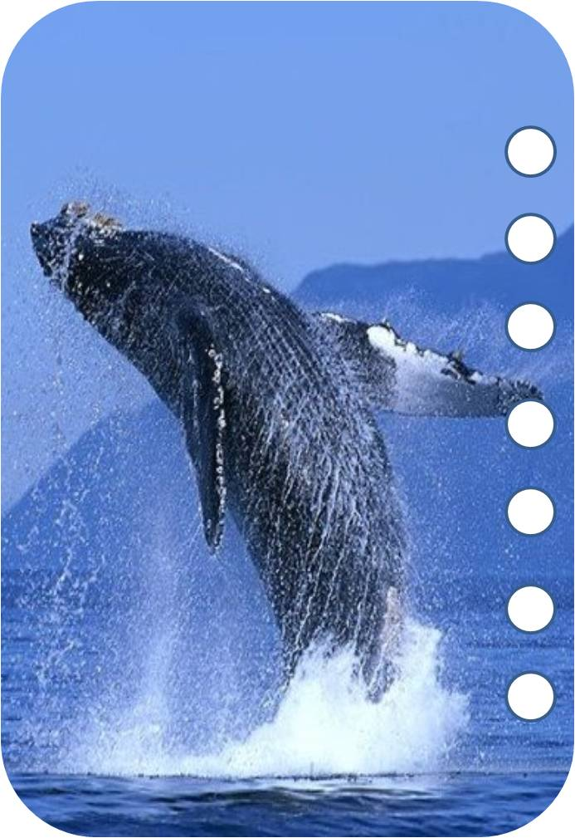
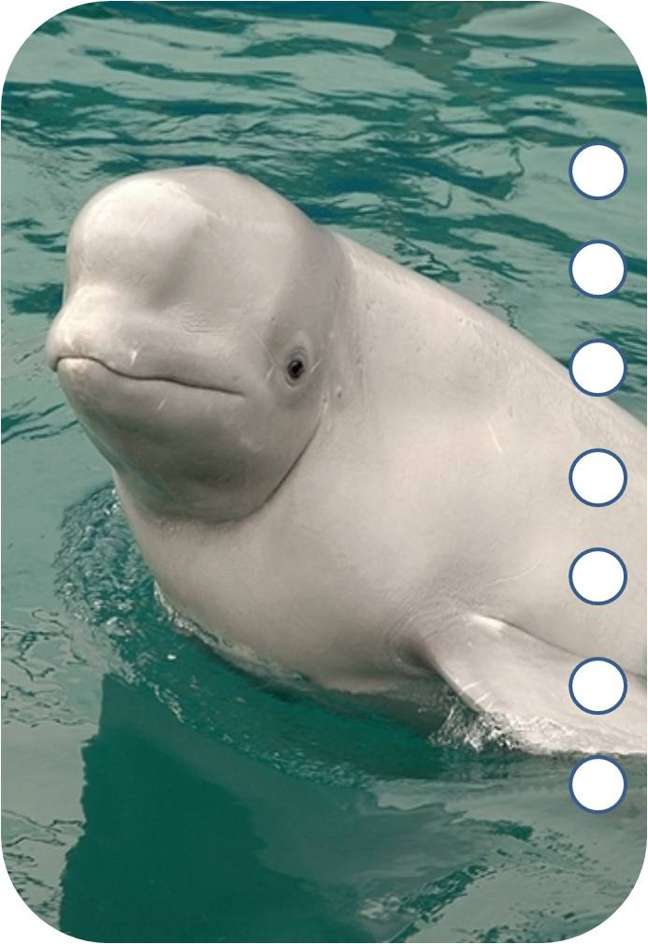
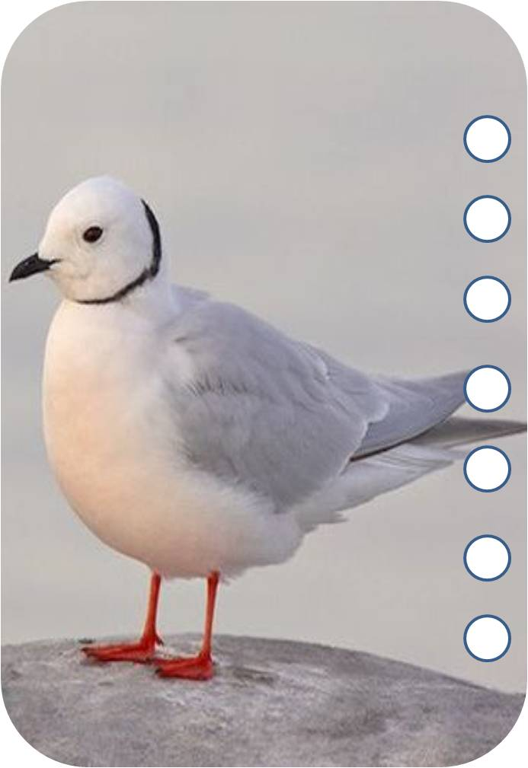
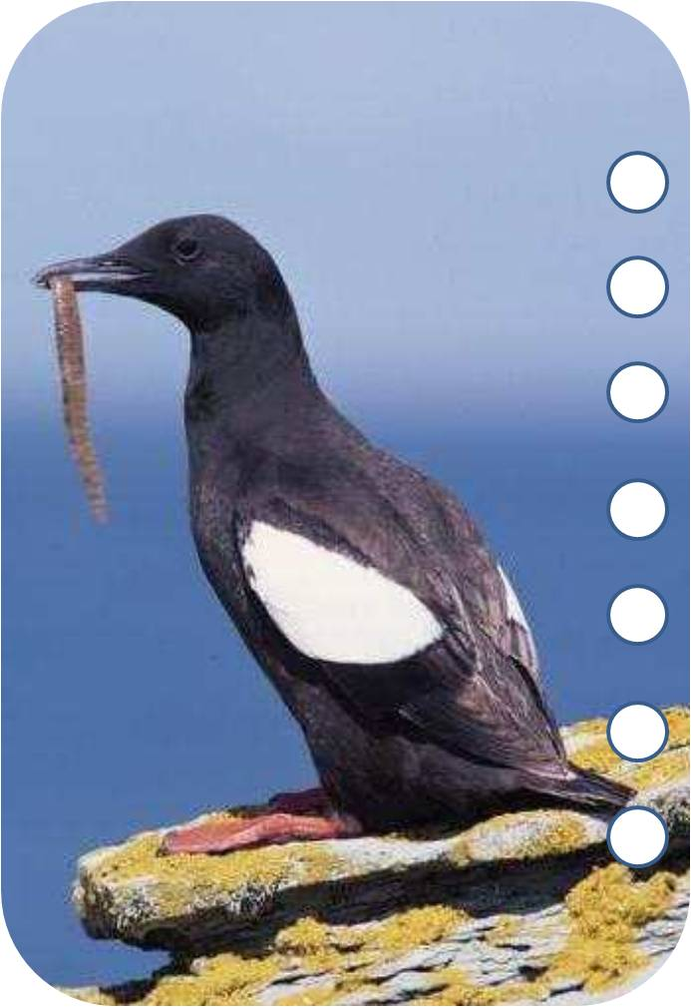
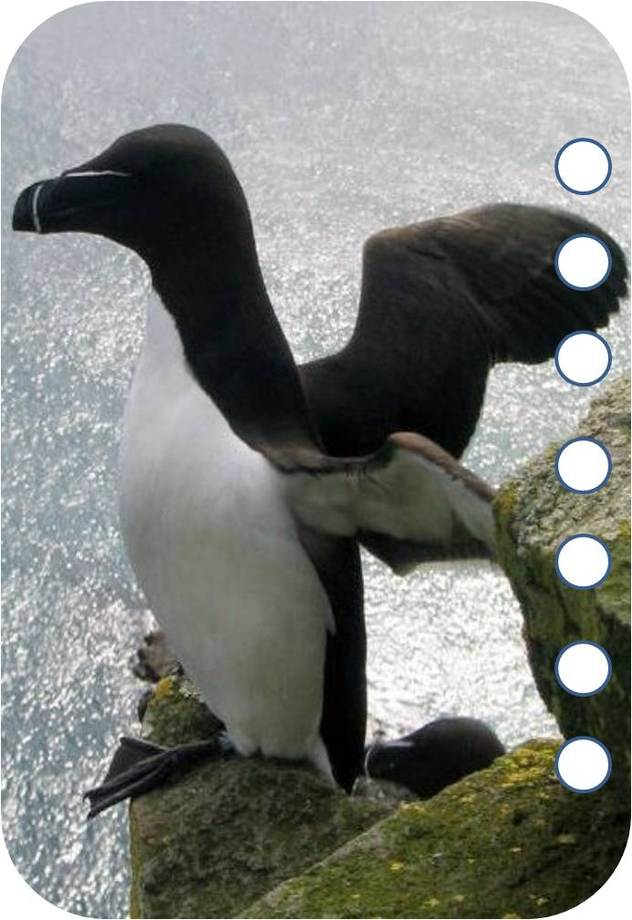
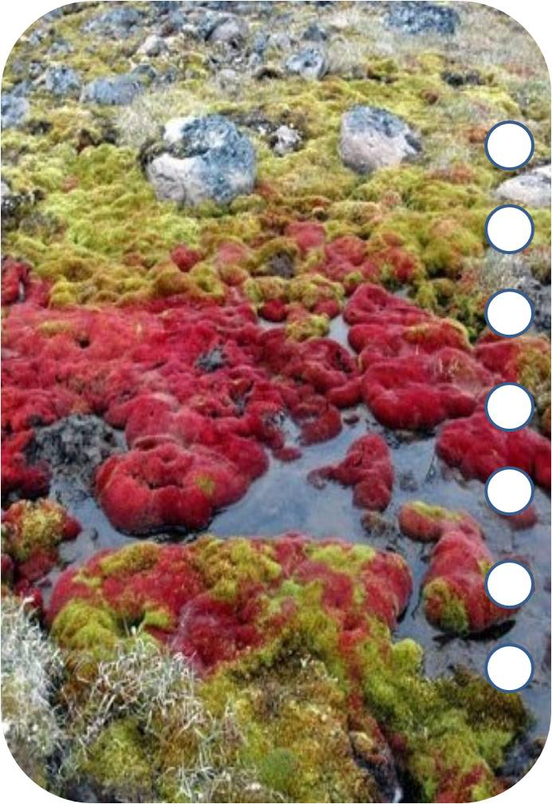
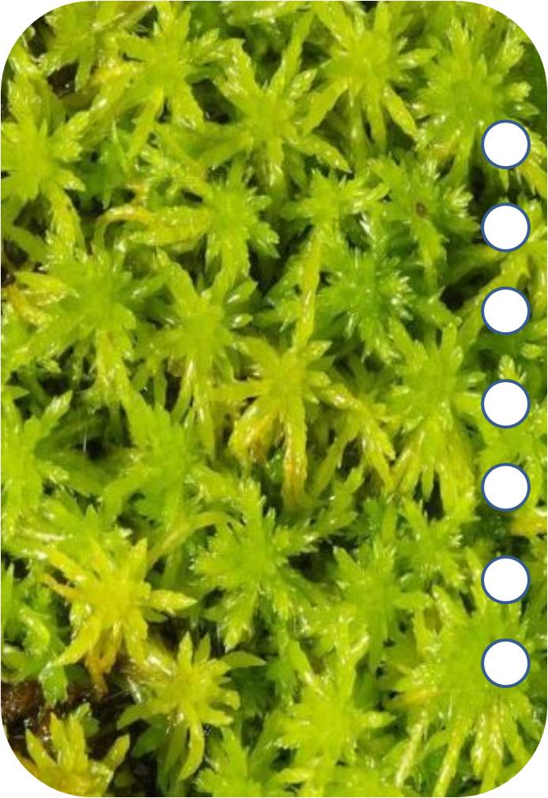
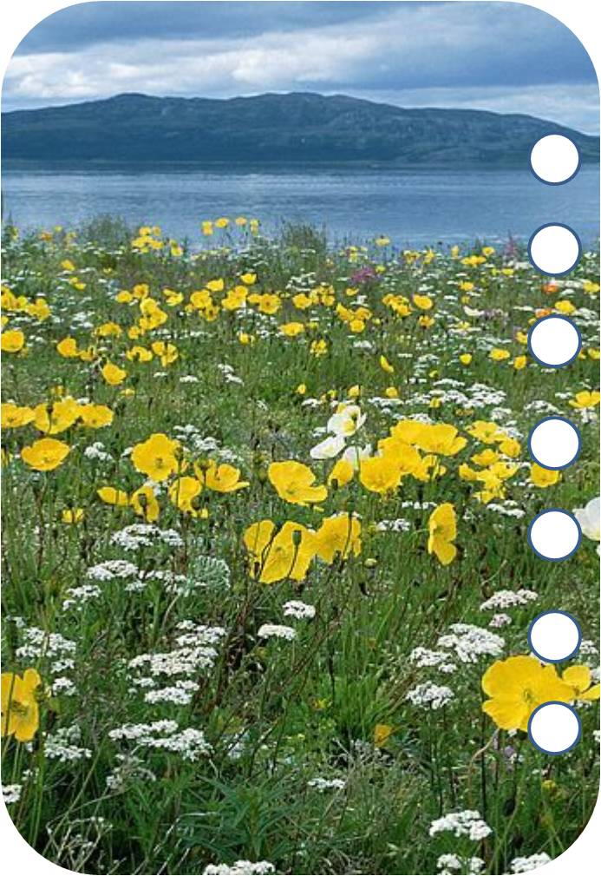
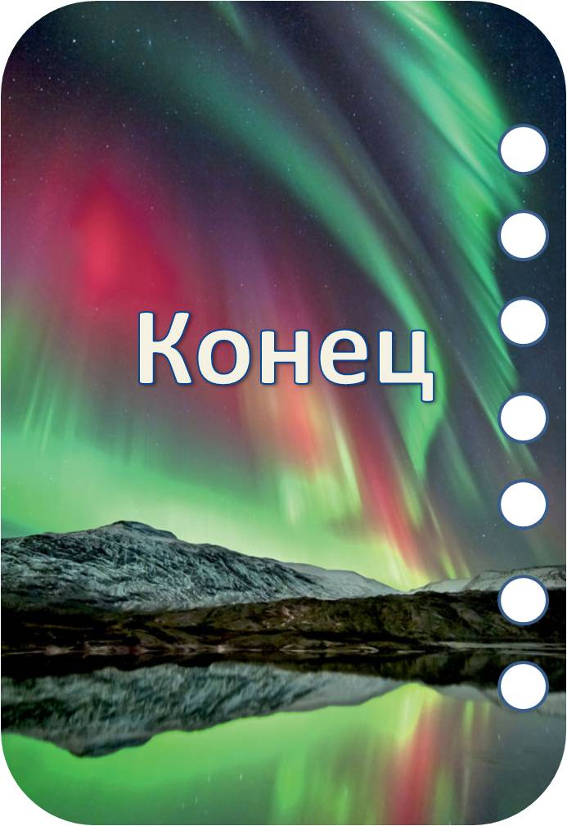














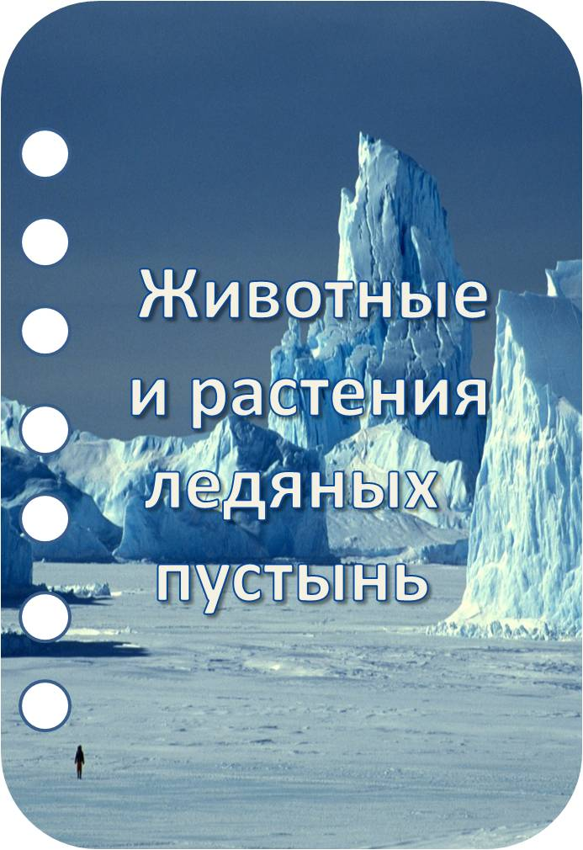

Slide 3
Интернет-источники:
Картинка для фона http://img1.liveinternet.ru/images/attach/c/7/94/852/94852221_14.jpg
Картинка для рамки http://www.look.com.ua/pic/201209/640x480/look.com.ua-31077.jpg
Фото для обложки http://user.vse42.ru/files/ui-52b92686f129e4.31135727.jpeg
Белый медведь http://img0.liveinternet.ru/images/attach/c/2/67/537/67537656_bezymmedved1.jpg
Тюлень http://imgtube.ru/images/stories/2013/03/008-arctika-jiv/9.jpg
Морской заяц http://imgtube.ru/images/stories/2013/03/008-arctika-jiv/11.jpg
Морж http://img1.liveinternet.ru/images/attach/c/6/91/375/91375363_large_4.jpg
Полярный волк http://4.s7usercontent.com/u41/photoBC8F/10020328619350-0/large.jpg
Песец https://im1-tub-ru.yandex.net/i?id=c2f3de58f2e44ed382acd7e3cf230bc3&n=33&h=170
Гренландский кит http://cryazone.com/uploads/posts/1235175876_cetacea_4.jpg
Полярный дельфин http://nashiskidki.ru/content/images/delfinar5.jpg
Розовая чайка http://www.agroxxi.ru/images/10g-07.jpg
Кайра http://imgtube.ru/images/stories/2013/03/008-arctika-jiv/2.jpg
Гагарка http://img.bhs4.com/ff/2/ff2d8930bb000e4e80af273477ca6ed796ffc268_large.jpg
Лишайники http://islandlife.ru/uploads/gallery/main/7/krasnie-mhi-champ.jpg
Мхи http://www.proprofs.com/flashcards/upload/q10781099.jpg
Полярные маки http://www.playcast.ru/uploads/2014/10/01/10045193.jpg
Полярное сияние http://othereal.ru/wp-content/uploads/2012/12/002.jpg

